Slide 1
PKLOT-yolov8
By Gianmarco Rutigliano & Flavio Valerio

Slide 2
Servizi offerti dal prodotto
Blur busy spots | L’algoritmo riconosce i posti occupati e applica un blur sulle loro posizioni
Highlight free spots | L’algoritmo riconosce i posti liberi e disegna una bounding box sulle loro posizioni
Complete recognition | Le precedenti operazioni vengono applicate a ogni posto riconosciuto
Export | L’immagine risultato è esportata in una cartella apposita

Slide 3



TIMELINE
Acquisizione del Dataset
Training del Modello
Realizzazione GUI
Il dataset deve rispettare gli standard di data annotation di Yolov8
Dopo diversi test, il modello finale è stato addestrato sul dataset per 10 epoche
Per un più facile approccio da parte dell’utente, il predittore viene adoperato con una GUI progettata da noi

Slide 4
Statistiche del Modello
Precision and Recall
Confusion Matrix
I valori calcolati di Precision e Recall sul modello si stabilizzano intorno al 99% già a partire dalla 10a epoca.
Il sistema riconosce al 100% gli spazi occupati e liberi, ma riscontra difficoltà nel riconoscere il background.

Slide 5
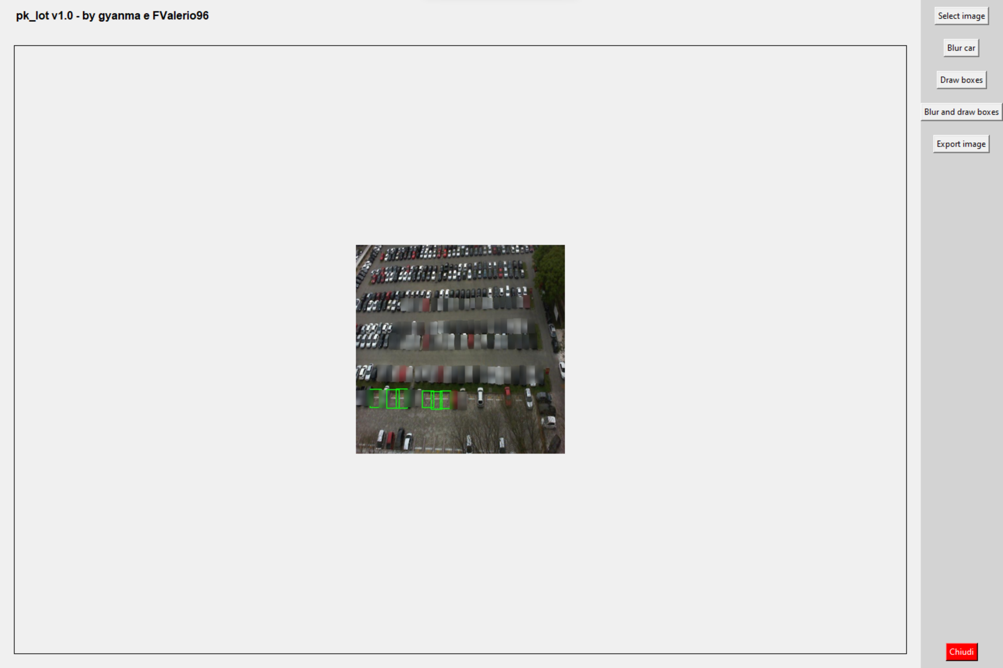
Interfaccia Utente

Slide 6
GRAZIE DELL’ATTENZIONE

